Slide 1
캡스톤 디자인
201301489 전영훈
201301511 홍 석
201301512 홍진협

Slide 2


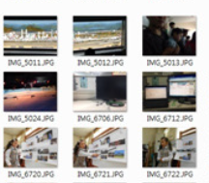
메뉴
녹화
상의
검색
정지
하의
탐색결과 리스트
세부정보
(특징 데이터)
소 메뉴

Slide 3

실시간 영상 보기
저장된 영상 보기
상의
검색
녹화
하의
정지
탐색 결과 리스트 (미리 보기 창)
상세 보기 창
세부 정보
Ex)시간,주요 특징 등등
영상 보기
삭제

Slide 4
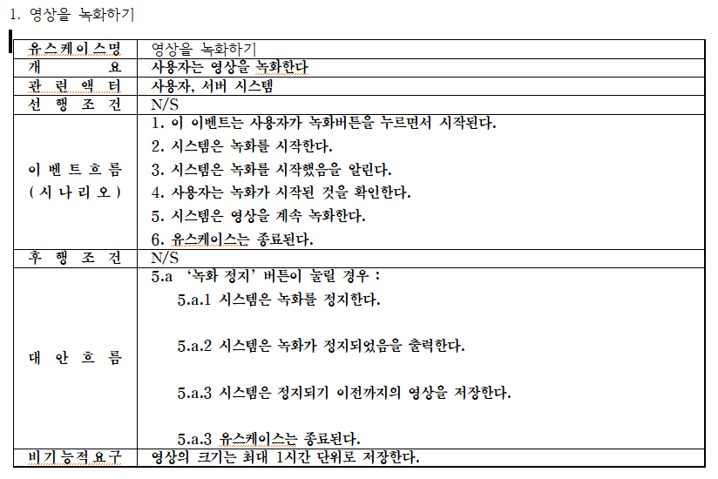

Slide 5
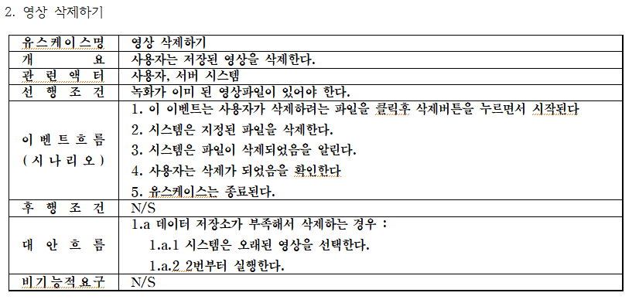

Slide 6
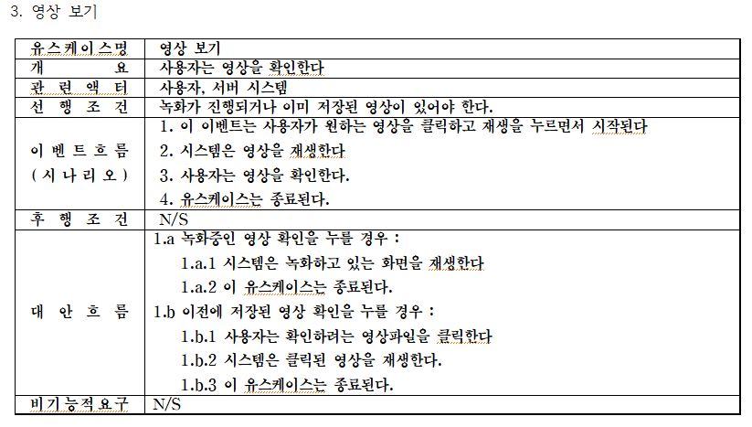

Slide 7
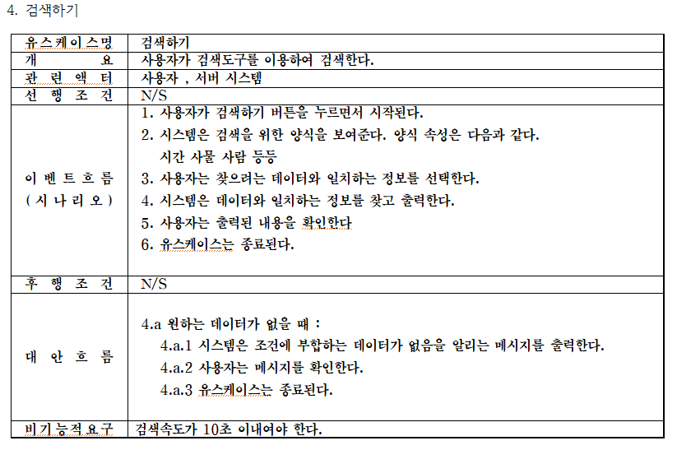

Slide 8
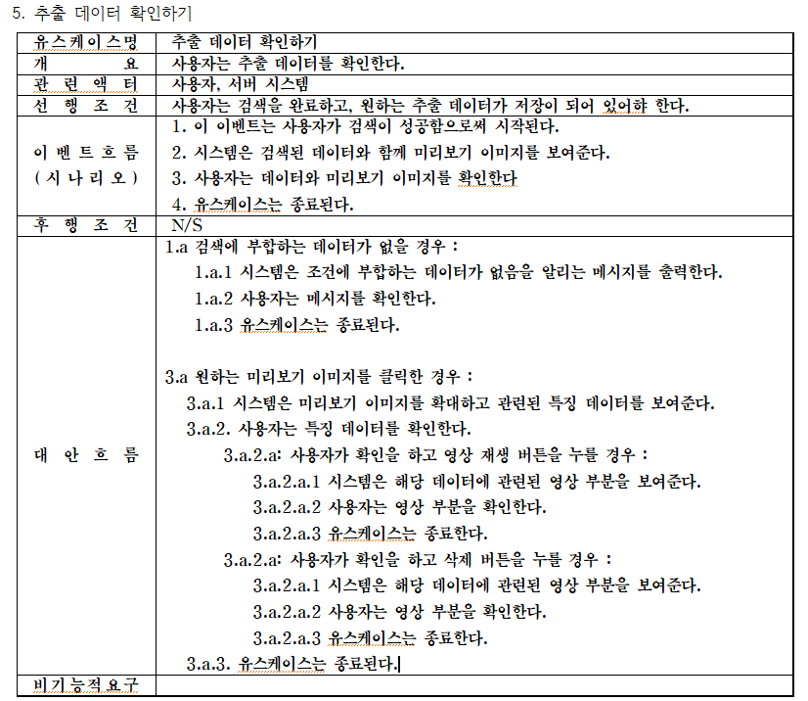

Slide 9
